Slide 1
Branches demystified
Notes:
On a parlé théorie, on va maintenant mettre en pratique

Slide 2
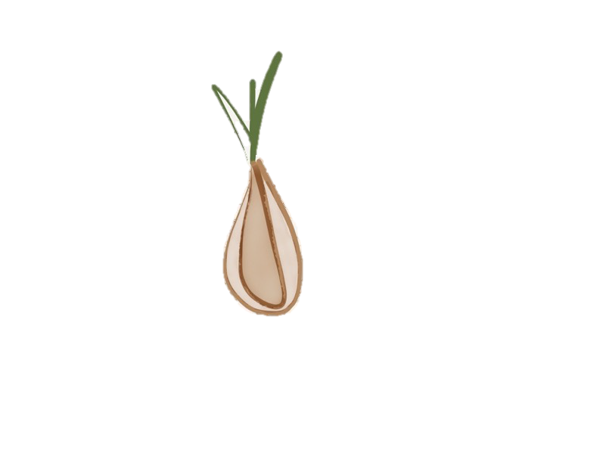
Git is…
…a Stupid Content Tracker
Notes:
Là où on s’est arrêté au module 1

Slide 3
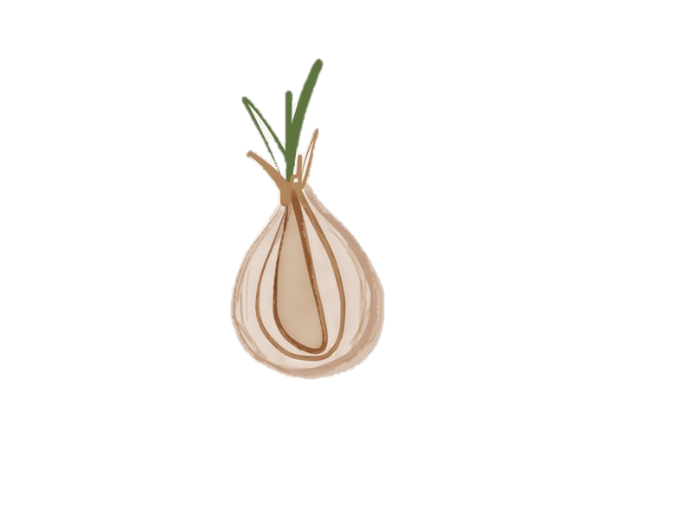
Git is…
…a Revision Control System
Notes:
On va aborder les notions de branche et d’historique dans ce module

Slide 4
Git branches might not be what you think they are.
Notes:
Une idée sur ce qu’est une branche ?

Slide 5
The Master Branch
démo
master
44fc
4f85
Notes:
git_module02_lab01, d’entrée

Slide 6
A branch is just a reference to a commit.
démo
Notes:
Un pointeur sur un commit
On va maintenant créer une nouvelle branche :
Nos recettes dans master, celles de Lisa dans une branche qui portera son nom : retour au lab, bullet 8.

Slide 7
A second branch
démo
master
lisa
44fc
4f85

Slide 8
HEAD is just a reference to a branch.
Notes:
HEAD est un pointeur de pointeur…
HEAD est unique, il ne peut y avoir qu’une seule branche active

Slide 9
The Current Branch
démo
HEAD
master
lisa
44fc
4f85
Notes:
Retour au git_module02_lab01 pour ajouter la liste des ingrédients de l’apple pie

Slide 10
A New Commit
HEAD
master
4f58
HEAD
master
lisa
44fc
4f85

Slide 11
Checkout
démo
HEAD
master
4f58
lisa
HEAD
44fc
4f85
Notes:
On va changer de branche, et faire de lisa la courante
Lab d’entrée, bullet 15
On va ensuite modifier la recette de lisa, lab bullet 21

Slide 12
Branching
master
lisa
HEAD
4f58
843f
lisa
HEAD
44fc
4f85
Notes:
Ce slide explique l’exo précédent : add, commit, sur la branche active, lisa
On va maintenant voir ce qui se passe quand on merge

Slide 13
Merging
démo
HEAD
master
85ad
HEAD
master
lisa
HEAD
4f58
843f
44fc
4f85
Notes:
On commence d’entrée par le lab git_module02_lab02
On revient pour expliquer ce qu’on a fait

Slide 14
History and Content
Notes:
Point sur ce qu’on a vu jusqu’à maintenant :
Commits, trees, blobs (+ annotated tags) arrangés dans un graphe
Puis on passe au slide suivant

Slide 15
History and Content
Notes:
Point important :
Références entre commits > tracker l’historique (refs)
Référence entre le reste > tracker le contenu
Réutilisation du contenu existant
Puis slide suivant

Slide 16
History and Content
Notes:
Point important :
Git se moque de l’historique lors d’un checkout
Seul le contenu est important
Git se sert du tree du commit pour remplacer le contenu du working dir avec un snapshot au moment du commit

Slide 17
Merge commits
Notes:
Idem lors d’un merge
Oui, un merge a plusieurs parents
Mais ça reste un commit, qui pointe vers un tree, qui représente un état

Slide 18
Git content management is simple.
Notes:
Récupérer un état antérieur est simple : c’est un gestionnaire de contenu.
On se concentre sur l’historique, et comment les commits sont reliés

Slide 19
Git (mostly) doesn’t care about your working directory.
Notes:
Il est recrée lors d’un checkout…
La plupart du temps : parce que si vous avez des fichiers en attente de commit lors d’un checkout, git vous préviendra
L’important se trouve dans le répertoire .git

Slide 20
Fast Forward
démo
HEAD
master
lisa
HEAD
85ad
lisa
HEAD
4f58
843f
44fc
4f85
Notes:
Expliquer qu’on veut créer un commit qui récupère comme parents les deux dernières versions (85ad et 843f) dans un nouveau commit : inutile puisque ce commit existe déjà : le dernier commit de master
git_module02_lab03 puis retour au slide pour rejouer étape par étape

Slide 21
Checkout a Commit
démo
HEAD
master
85ad
Notes:
Après le fast forward, 2nd cas non encore évoqué : le travail sur un commit en particulier… on va faire pointer HEAD sur un commit et plus sur une branche.
git_module02_lab04 d’entrée puis on passe au slide suivant

Slide 22

Detached HEAD
démo
HEAD
master
HEAD
85ad
Notes:
Une fois l’animation terminée, retour au lab, bullet 7

Slide 23
Detached HEAD
démo
HEAD
d28f
HEAD
80e6
HEAD
master
HEAD
85ad
Notes:
Après le 1er commit, retour au lab, bullet 13
Après le 2nd commit, retour au lab, bullet 18
Qu’arrive t-il aux deux commits ? A moins de connaitre leurs SHA1, ils sont inaccessibles…
Est-ce que vous connaissez un langage objet ? Garbage-collector !
Slide suivant

Slide 24
Detached HEAD
démo
nogood
HEAD
d28f
80e6
HEAD
master
85ad
Notes:
On va « sauver » ces 2 commits
On reprend le lab, bullet 19
Detached head : pratique quand on veut expérimenter, sans compromettre les branches existantes ou faire un revert…

Slide 25
The Git Object Model, Extended
branch2
HEAD
branch1
Notes:
Des blobs, trees, commits, reliés entre eux
Par-dessus, des branches
Puis HEAD, unique qui pointe vers une branche ou un commit (detached)

Slide 26
Three rules
The current branch tracks new commits
When you move to another commit, Git updates your working directory
Unreachable objects are garbage collected
Notes:
Branches, merges…. Toutes les opérations se basent sur ces 3 règles.
Il nous reste à voir le cas du rebase, dans le module suivant.

